Slide 1
微信公众平台开发
第12章 可伸缩式布局——rem

Slide 2
内容概述
  移动网页布局概述
  rem布局原理与实现
  淘购物入口页

Slide 3
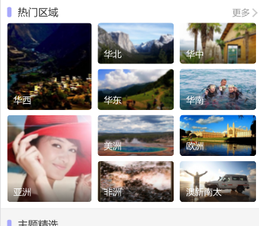
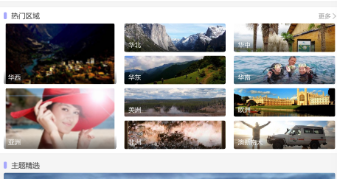
移动网页布局概述
  1、常见的移动网页布局方式
  ❑
为了解决不同屏幕下设计效果不一致的情况，常见的布局方式有以下几种：
流式布局：通过定义宽度百分比、高度固定的方式实现网页布局。
固定宽度：通过定义宽度固定，屏幕超出留白的方式实现网页布局。
响应式布局：一个网页可以适应多个终端，通过获取设备的屏幕尺寸和分辨率进行判断和布局调整。

Slide 4
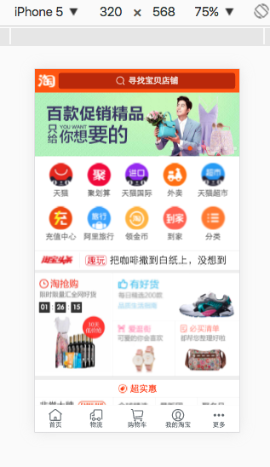
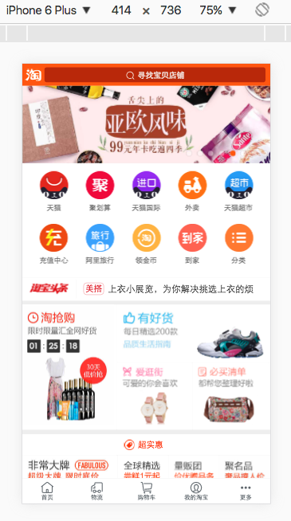
移动网页布局概述
  2、rem布局简介
作为在CSS3中新出现的单位，rem（font size of the root element）是指相对于根元素的字体大小的单位。简单的说它就是一个相对单位。看到rem开发者一定会想起em单位，em（font size of the element）是指相对于父元素的字体大小的单位。它们之间其实很相似，只不过一个计算的规则是依赖根元素一个是依赖父元素计算。

Slide 5
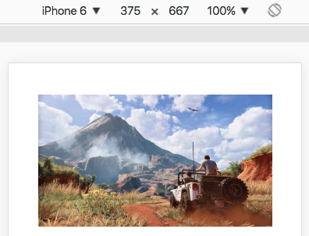
rem布局原理与实现
  1、rem与字体大小
在rem的简介中我们提到，rem是基于网页根元素字体大小的相对单位。也就是通过html中全局font-size字体大小属性就可以控制rem的大小。

Slide 6
rem布局原理与实现
  1、rem与字体大小
在rem的简介中我们提到，rem是基于网页根元素字体大小的相对单位。也就是通过html中全局font-size字体大小属性就可以控制rem的大小。

Slide 7
rem布局原理与实现
  2、伸缩式布局
var clientWidth = docEl.clientWidth;
if (!clientWidth) return;
docEl.style.fontSize = 20 * (clientWidth / 320) + 'px';

Slide 8
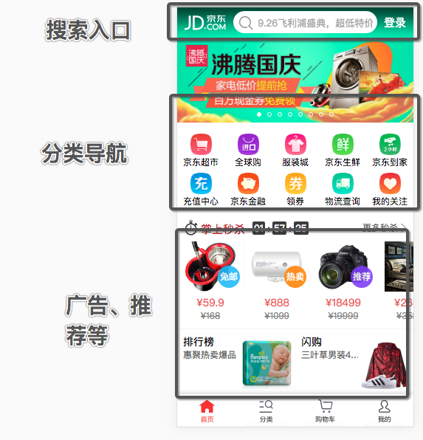
淘购物入口页
1、 页面设计
以常见移动购物网站首页为例，一般都会给用户提供以下功能入口：
❑ 搜索入口：提供可以快速检索信息的入口。
❑ 导航入口：如商品分类、用户注册和登录的入口等。
❑ 推荐信息：大型购物网站都有自己的推荐系统，无论是商业广告、商品推荐还是基于用户行为分析的推荐结果，一般都会提供这类信息的展示。

Slide 9
淘购物入口页
2、基础结构
首先新增tao.html文件，在页面中定义基本的HTML格式文件，引入以下两部分基本依赖文件：
❑ 全局格式化样式文件：清除或者格式化网页默认自带的样式。如自带的内外边距、a标签样式和ul列表样式等。
❑ rem单位值动态计算JavaScript代码：根据屏幕宽度和设计切图宽度计算出当前字体大小的脚本方法。

Slide 10
淘购物入口页
3、搜索和轮播图
页面的设计宽度为320px，字体大小为20px，通过计算，定义和屏幕宽度一致的容器则需要样式属性width宽度为16rem。所以搜索Logo、搜索文本框和搜索按钮三个部分的宽度定义分别为1.7rem、12rem和2.3rem，加起来正与16rem相符。

Slide 11
淘购物入口页
4、商品分类导航
/*商品分类导航 start*/
.nav{width:100%;height:6.5rem;background: #fff;margin-top: 0rem;margin-bottom: 0rem;}
.nav ul{width:100%;display: block;float: left;}
.nav ul li{float: left;width:3.2rem;height:3.2rem;background: #fff;}
.nav ul li span{font-size: 0.5rem;text-align: center;display: block;margin:0 auto;}
.nav img{width:2.2rem;display: block;margin:.2rem auto;}
/*商品分类导航 end*/

Slide 12
淘购物入口页
5、动态与商品推荐
动态显示新闻的头条标题，商品推荐展示三幅商品图片，定义结构如下：
<!--商品新闻动态开始-->
<div class="news_title">
<span class="news_logo">最新头条</span>
<span class="news_content">[news!]新款手机频繁出现爆炸事故！</span>
</div>
<!--商品新闻动态结束-->
<!--商品推荐开始-->
<div class="goods_top">
<div class="goods_top_nav">今日爆款</div>
<div class="big_img">
<img src="./images/img2.jpg" />
</div>
<div class="small_img_list">
<img src="./images/img2.jpg">
<img src="./images/img2.jpg">
</div>
<div class="clear_all"></div>
</div>
<!--商品推荐结束-->

Slide 13
淘购物入口页
6、商品列表
因为首页各种元素很多，所以商品列表尽量要突出简洁的特色，只包含商品图片、名称和价格三个最基本的属性即可。布局代码如下：
<div class="goods_list">
<div class="goods_nav">猜你喜欢</div>
<div class="goods_content">
<div class="goods">
<img src="./images/img1.jpg" />
<div class="goods_desc">[为你推荐]如何才能购买大大我的</div>
<div class="goods_price">￥100.0</div>
</div>
<div class="goods">
<img src="./images/img1.jpg" />
<div class="goods_desc">[为你推荐]如何才能购买啊大大我的</div>
<div class="goods_price">￥100.0</div>
</div>
</div>
……
</div>
</div>

